Slide 1
2024.11.05
진행상황
자율 주행 보조를 위한 방향지시등 객체 탐지 및 옵티컬플로우
ObjectCounters
(PEARL) 김윤희,서민경,김현정

Slide 2
Table of Contents
01
02
구조
진행상황

Slide 3
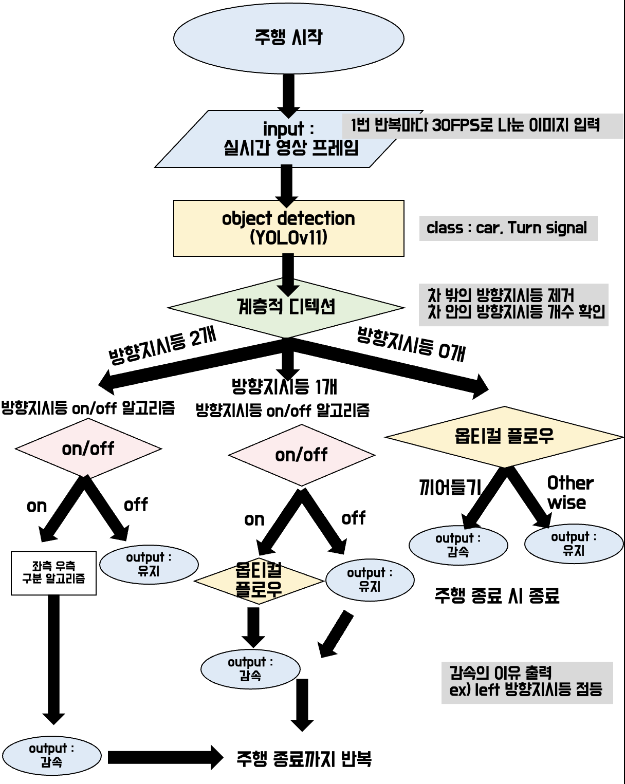
01
구조

Slide 4
02
진행상황
진행 완료

Slide 5
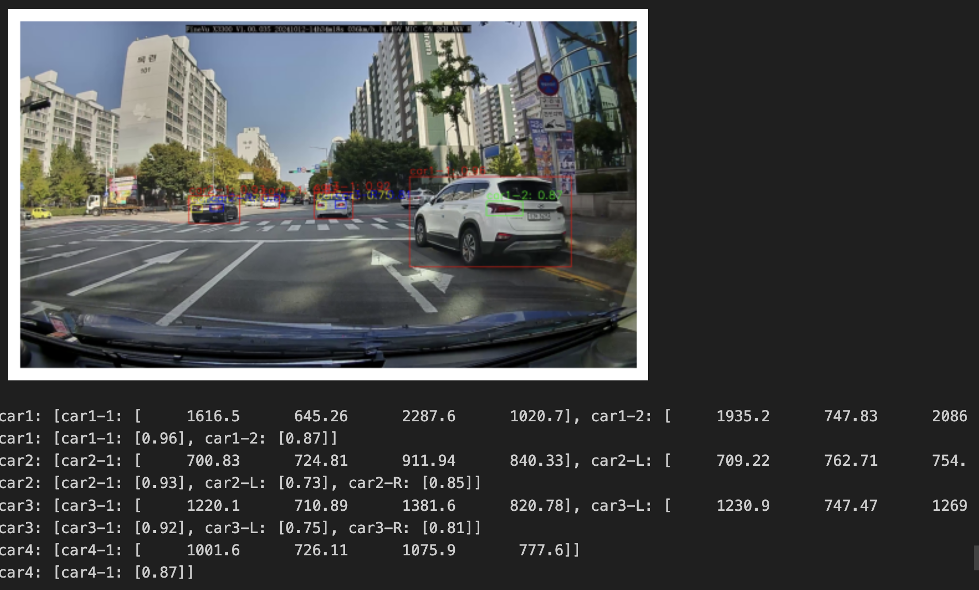
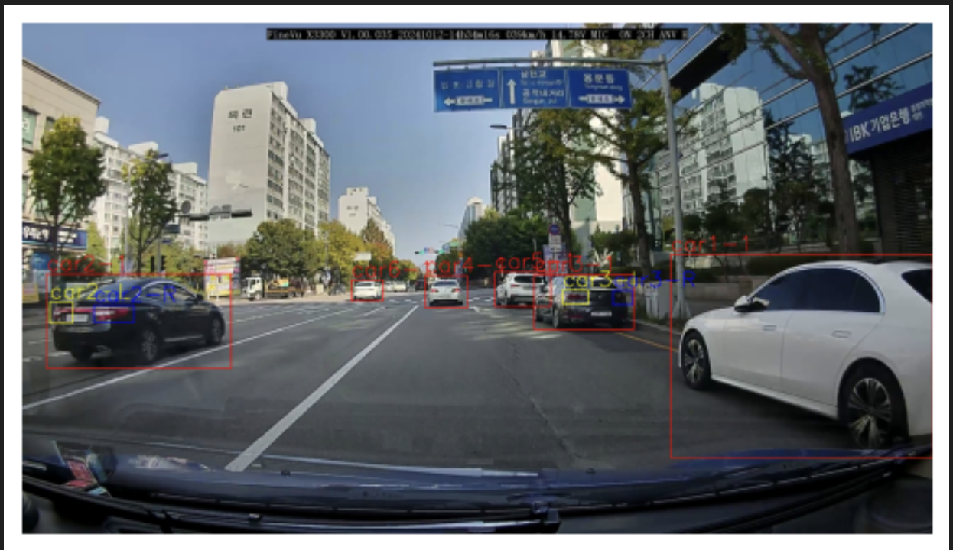
02
진행상황 – 계층적 디텍션
차 – 빨간색
오른쪽 깜빡이 – 파란색
왼쪽 깜빡이 – 노랑색
그 외 - 초록색

Slide 6
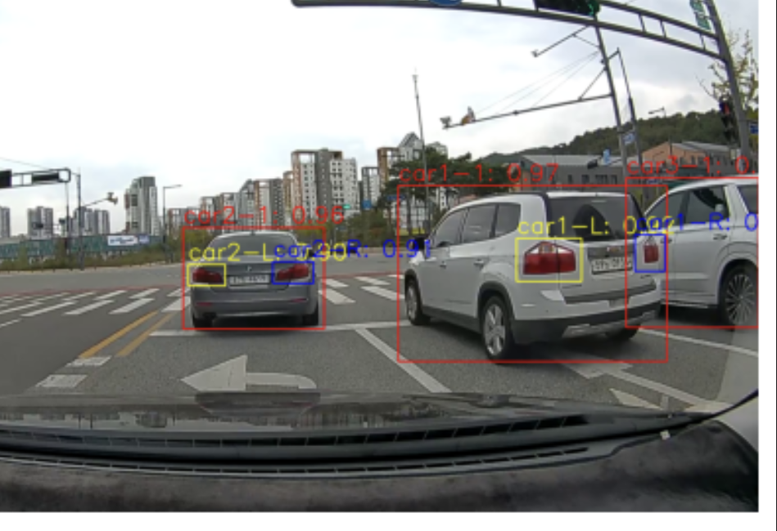
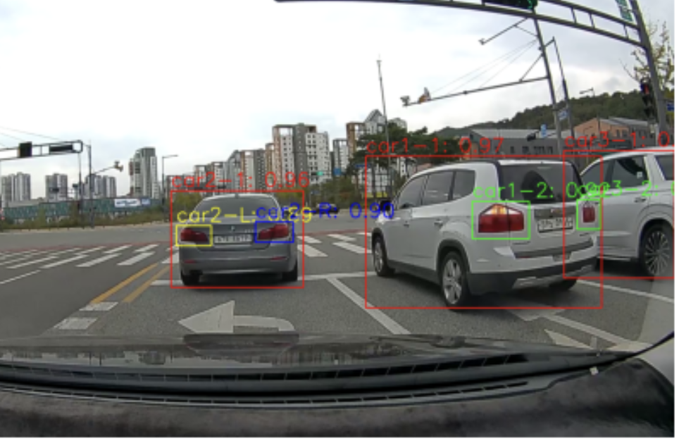
02
진행상황 - 보완필요

Slide 7
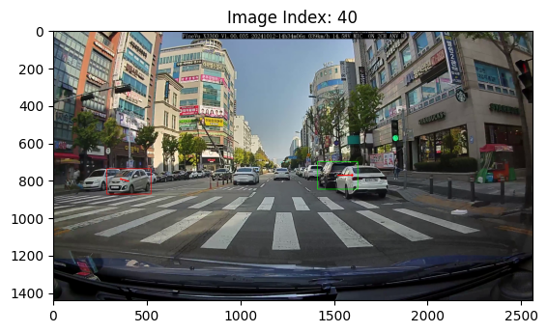
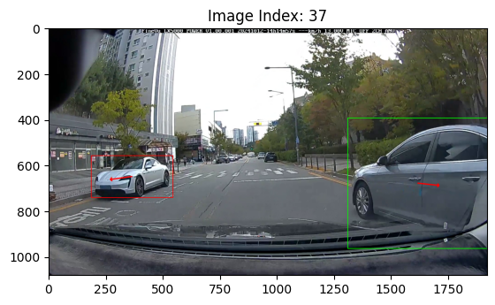
02
진행상황 – 옵티컬 플로우
빨간색: 반대 방향으로 이동
초록색: 정차 중
보라색: 다른 방향으로 이동 중인 차량(직진 or 좌우 회전)
노란색: 사용자에게 접근하는 차량 (끼어드는 차량).
파란색: 같은 방향으로 이동

Slide 8
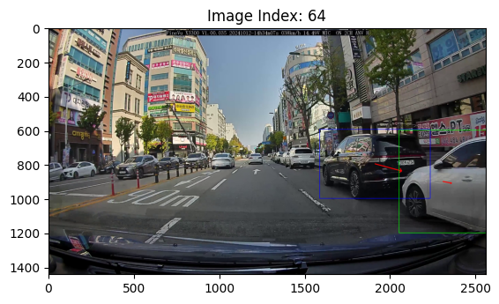
02
진행상황 – 보안필요
빨간색: 반대 방향으로 이동
초록색: 정차 중
보라색: 다른 방향으로 이동 중인 차량(직진 or 좌우 회전)
노란색: 사용자에게 접근하는 차량 (끼어드는 차량).
파란색: 같은 방향으로 이동

Slide 9
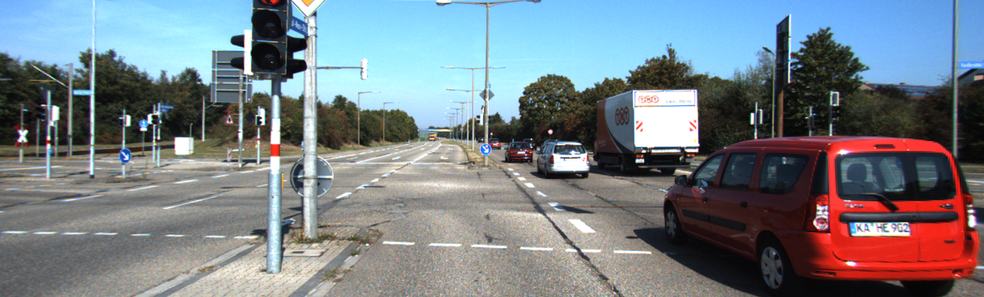
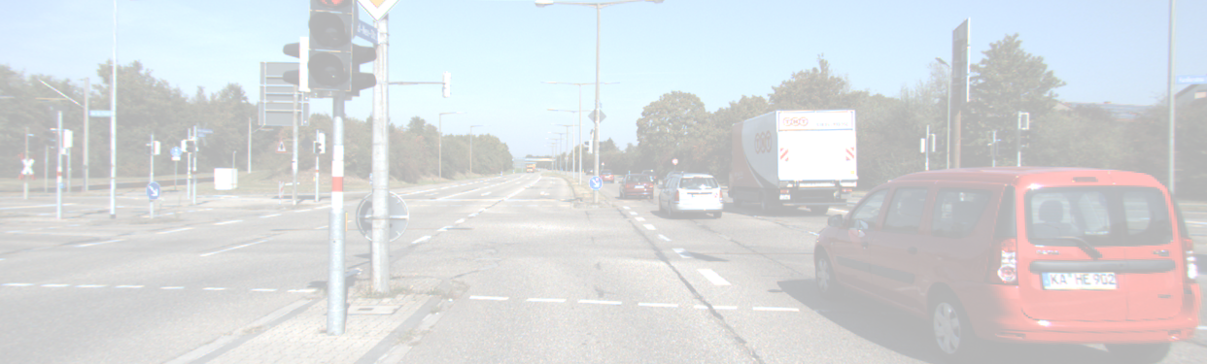
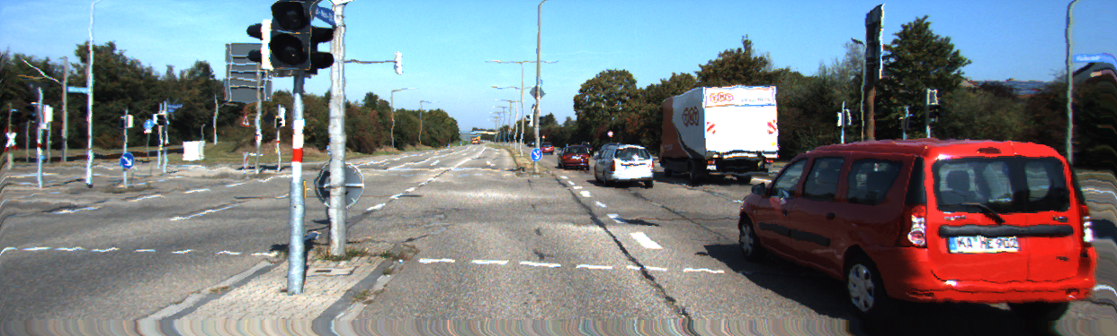
02
진행상황 – 추가 진행
Data Augmentation
원본
안개 낀 상황
비가 오는 상황
(ElasticTransform 사용)

Slide 10
감사합니다

